Slide 1









UAS
SISTEM OPERASI
Dio Andika Pradana M. T.
TI-1B / 2341720098

Slide 2




LATAR BELAKANG
Slnx merupakan program shell yang menyediakan fitur-fitur untuk mengeksekusi command-command linux tanpa harus menuliskan command linux secara eksplisit. Dengan program shell ini, siapapun bisa mengeksekusi perintah linux tertentu meskipun tidak hafal sintaksisnya

Slide 3

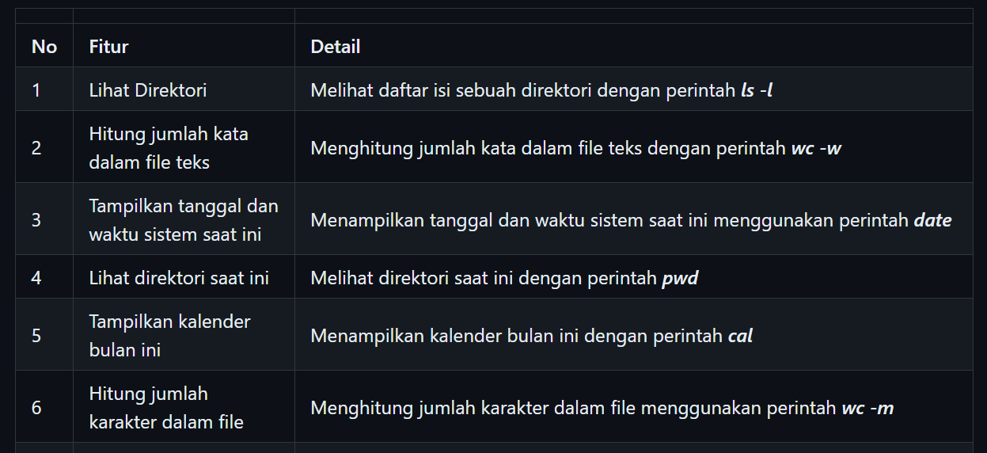

FITUR SLNX (1)

Slide 4



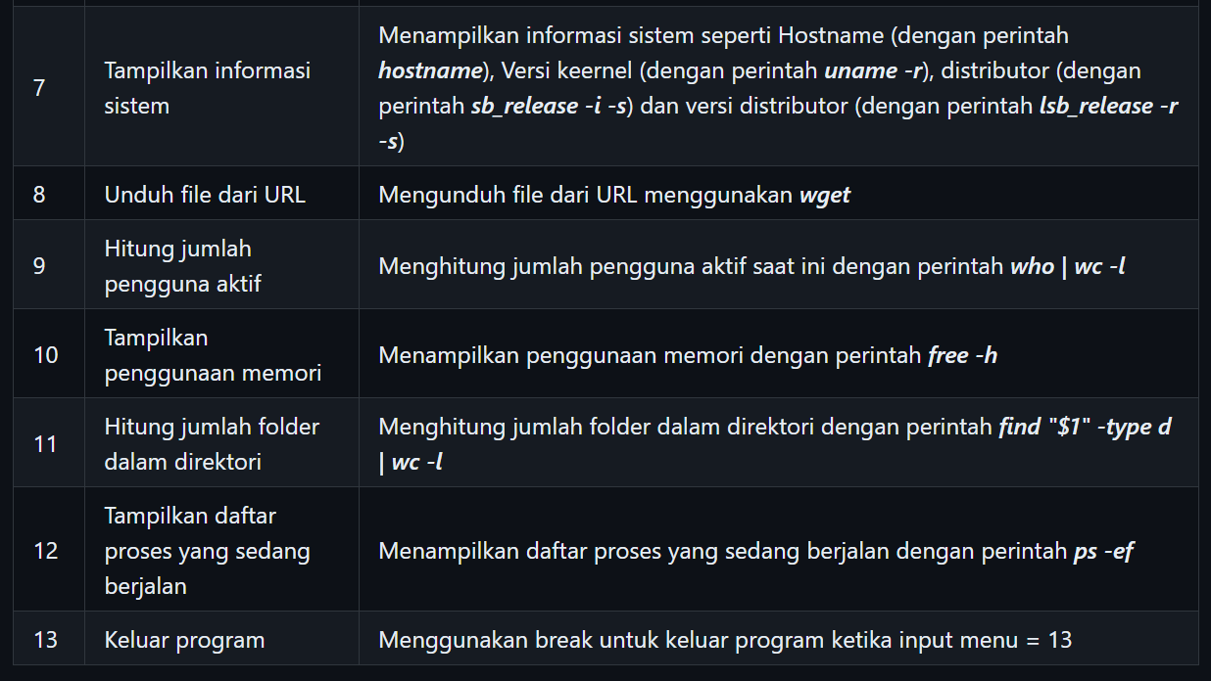
FITUR SLNX (2)

Slide 5
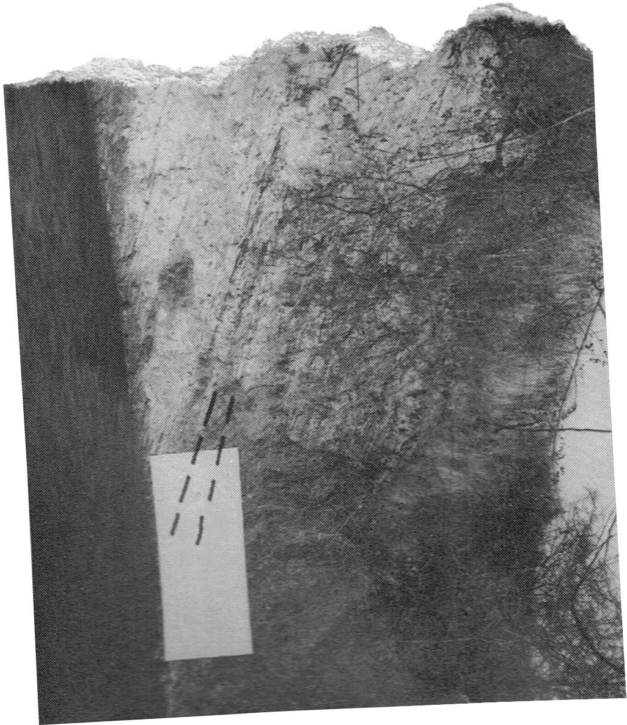

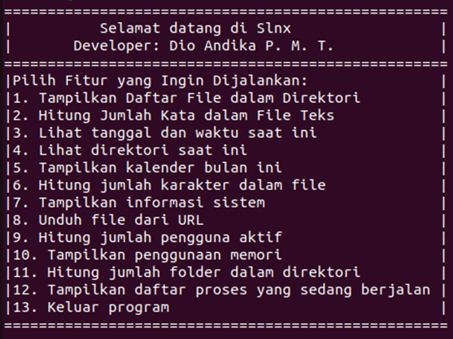
FITUR 1
Fitur ini akan menampilkan daftar file yang ada dalam direktori yang diinputkan oleh pengguna. Output yang ditampilkan adalah daftar file dan informasi detailnya (seperti izin file, ukuran, dll.). Perintah linux yang digunakan adalah ls -l.

Slide 6
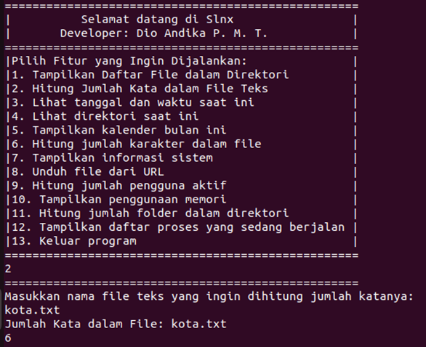
FITUR 2
Fitur ini berfungsi untuk menghitung jumlah kata dalam file teks yang diinputkan oleh pengguna. Perintah linux yang digunakan adalah wc -w.

Slide 7
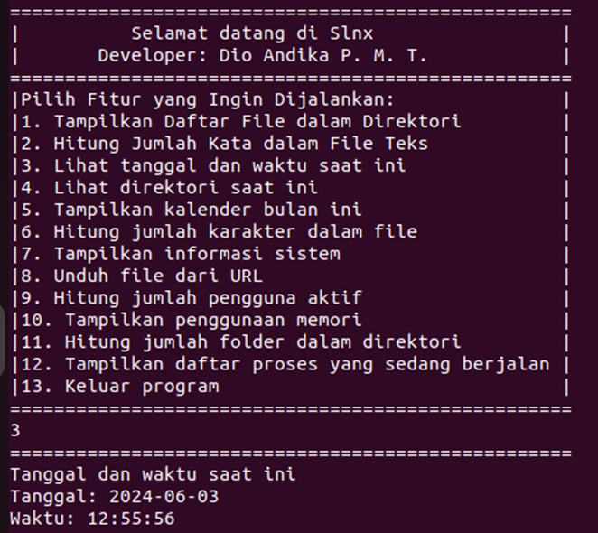
FITUR 3
Fitur ini akan menampilkan tanggal dan waktu saat ini. Perintah linux yang digunakan adalah date.

Slide 8
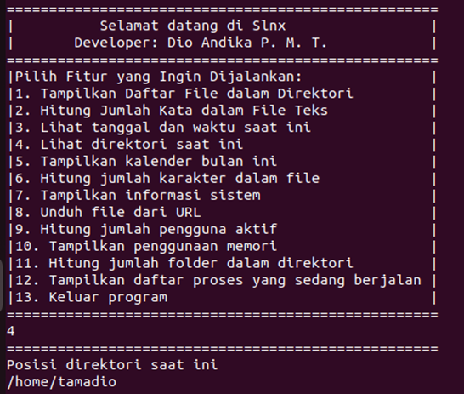
FITUR 4
Fitur ini akan menampilkan direktori saat ini di mana skrip program Slnx dijalankan. Perintah linux yang digunakan adalah pwd.

Slide 9
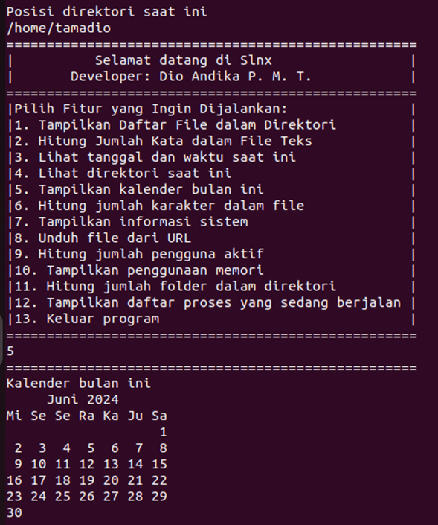
FITUR 5
Fitur ini akan menampilkan kalender bulan saat ini. Perintah linux yang digunakan adalah cal.

Slide 10
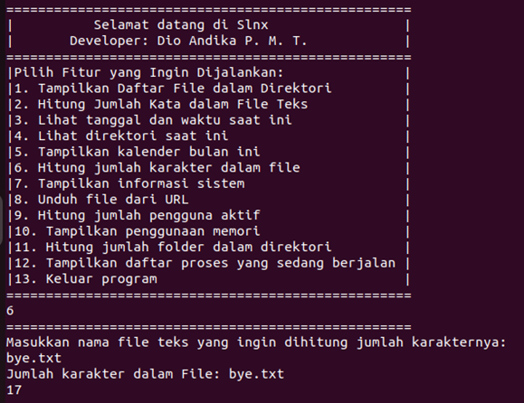
FITUR 6
Fitur ini berfungsi untuk menghitung jumlah karakter dalam file teks yang diinputkankan oleh pengguna. Perintah linux yang digunakan adalah wc -m.

Slide 11
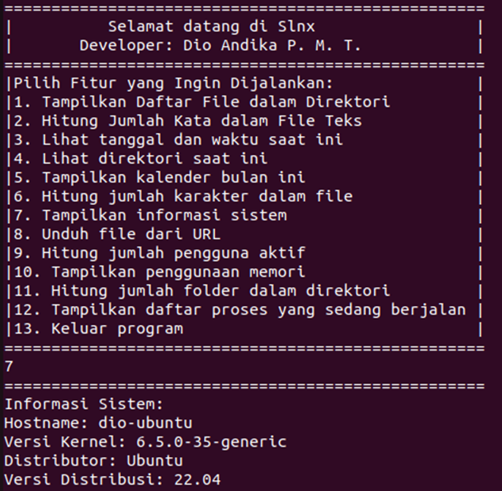
FITUR 7
Fitur ini akan menampilkan informasi tentang sistem seperti hostname, versi kernel, distributor OS, dan versi distribusi. Perintah linux yang digunakan antara lain hostname, uname -r, lsb_release -i -s, lsb_release -r -s.

Slide 12



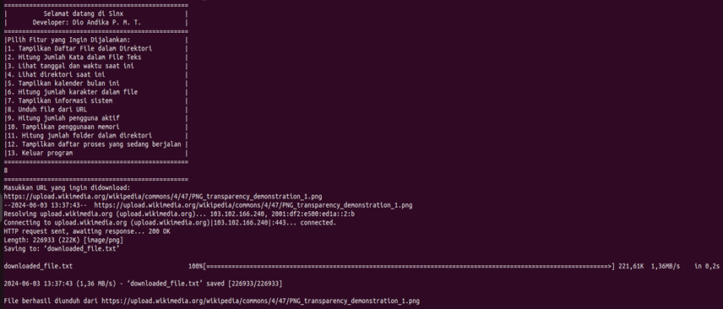
FITUR 8
Fitur ini berfungsi untuk mengunduh file dari URL yang diinputkan oleh pengguna. Program akan mengonfirmasi apakah file berhasil diunduh atau tidak. Perintah linux yang digunakan adalah wget.

Slide 13
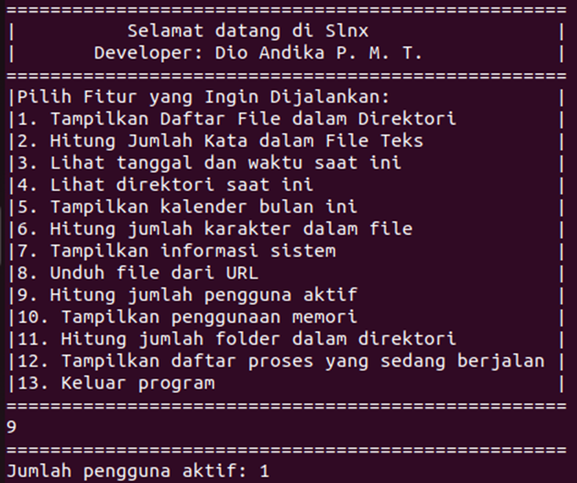
FITUR 9
Fitur ini akan menghitung jumlah pengguna yang sedang aktif. Perintah linux yang digunakan adalah who | wc -l.

Slide 14
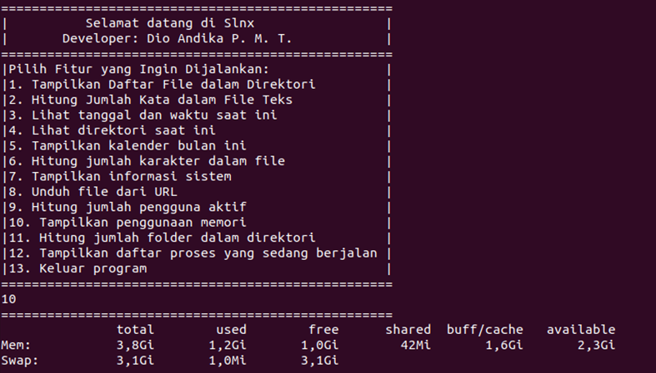
FITUR 10
Fitur ini akan menampilkan informasi penggunaan memori saat ini. Perintah linux yang digunakan adalah free -h.

Slide 15
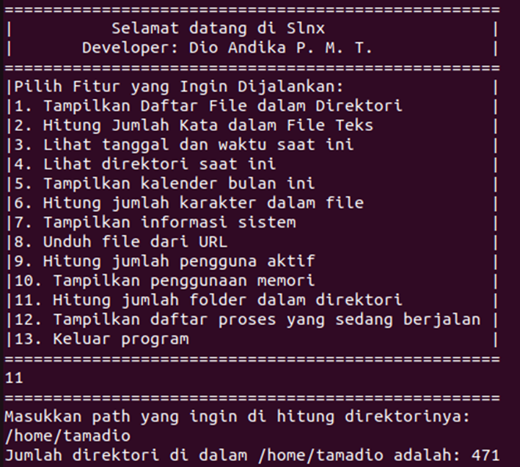
FITUR 11
Fitur ini berfungsi untuk menghitung jumlah folder yang ada dalam direktori yang diinputkan oleh pengguna. Perintah linux yang digunakan adalah find "$1" -type d | wc -l.

Slide 16
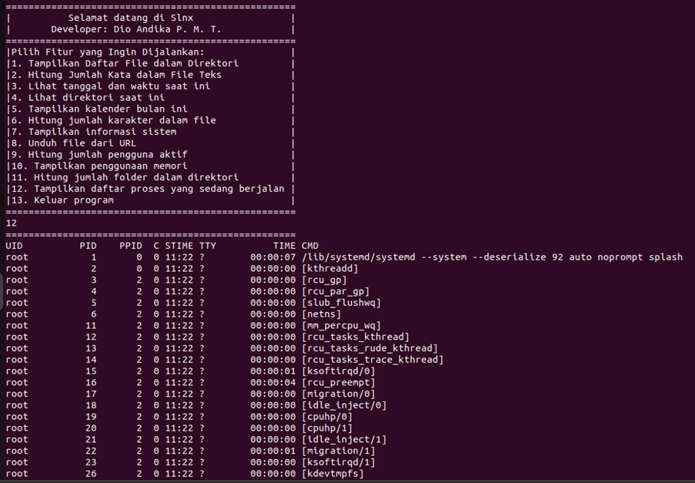
FITUR 12
Fitur ini akan menampilkan daftar semua proses yang sedang berjalan di sistem beserta informasi detailnya. Perintah linux yang digunakan adalah ps -ef.

Slide 17

KESIMPULAN
Program Slnx dirancang untuk memudahkan pengguna dalam menjalankan berbagai perintah linux tanpa harus mengingat atau mengetik perintah yang rumit. Pengguna cukup memilih fitur yang diinginkan dari menu yang disediakan.

Slide 18




TERIMA KASIH

